Slide 1
Prácticas de Ficheros
Sebastián Leonte
Notes:
<number>

Slide 2
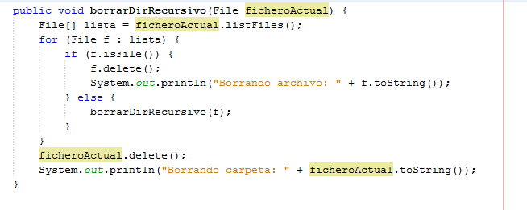
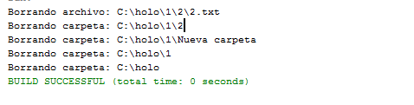
Practica 1.1 – Borrado Recursivo
Notes:
<number>

Slide 3
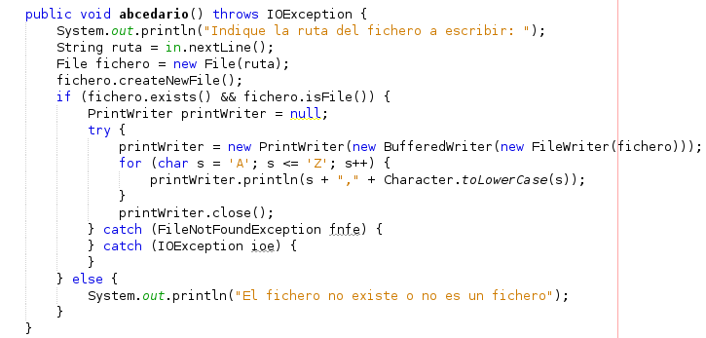
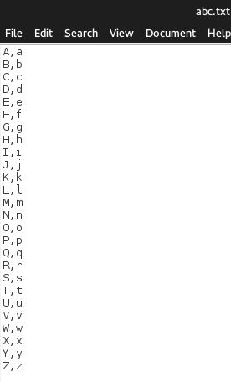
Ficheros de texto. Alfabeto.txt
Notes:
<number>

Slide 4
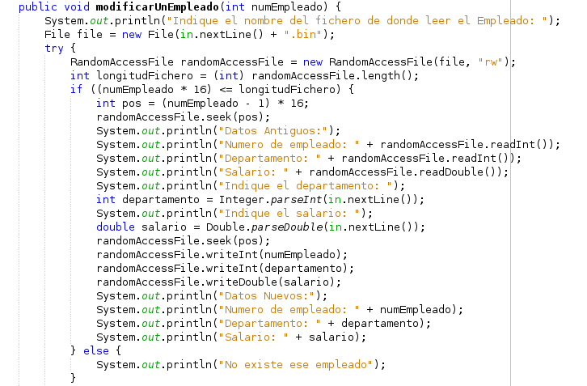
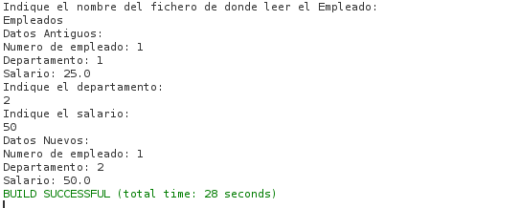
Acceso directo a un fichero
Notes:
<number>

Slide 5
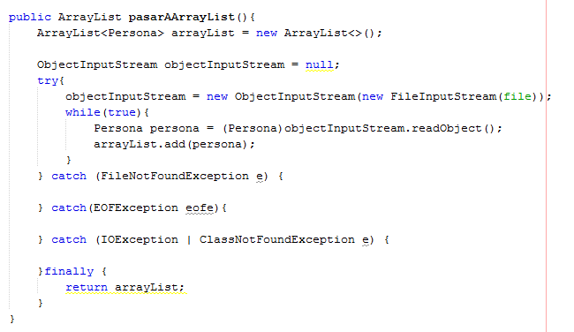
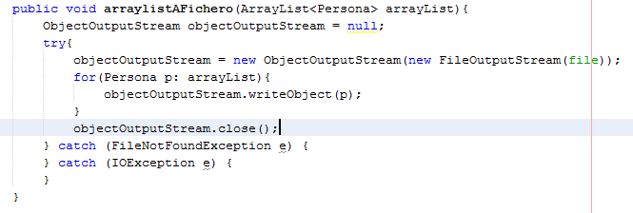
Volcados de Fichero de objetos.
Notes:
<number>

